Slide 1


UET
Since 2004
ĐẠI HỌC CÔNG NGHỆ, ĐHQGHN
VNU-University of Engineering and Technology
Bài 6: Phân tích ca sử dụng
Nhóm 3
Nguyễn Đăng Quang
Vũ Thị Thành Vinh
Cao Tiến Thắng
Hoàng Văn Quyền
Nguyễn Vũ Thanh Tùng
Phân tích và thiết kế hướng đối tượng

Slide 2
Mục tiêu bài học
Giải thích mục đích của phân tích Use-Case và thời điểm nó được thực hiện trong vòng đời phát triển phần mềm.
Xác định các lớp thực hiện luồng use-case
Phân phối các hành vi cho các lớp, xác định trách nhiệm của các lớp
Dựng lên các bản thể Use-Case Realizations nhằm mô phỏng sự tương tác giữa các thể hiện của các lớp đã xác định
Object-Oriented Analysis and Design

Slide 3
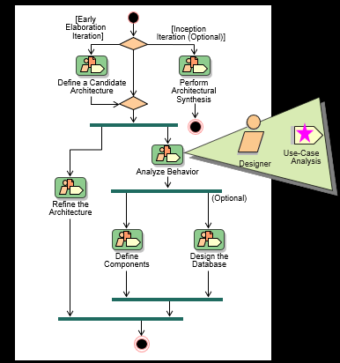
Phân tích Use-Case trong bối cảnh
Hoạt động phân tích ca sử dụng là một phần chi tiết của hoạt động phân tích hành vi.
Object-Oriented Analysis and Design

Slide 4
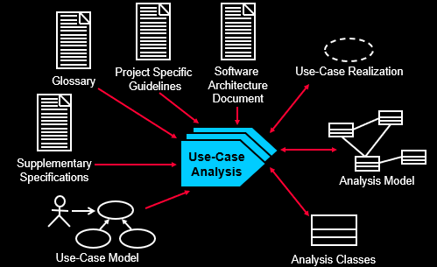
Tổng quan về phân tích Use-Case
Object-Oriented Analysis and Design

Slide 5
Các bước phân tích Use-Case
Bổ sung cho mô tả Use-Case
Với mỗi hiện thực hóa ca sử dụng
Tìm các Lớp từ hành vi Use-Case
Phân phối hành vi Use-Case cho các Lớp
Với mỗi lớp là kết quả từ việc phân tích
Định nghĩa các trách nhiệm
Định nghĩa các Thuộc tính và Liên kết
Liên hệ đến từng cơ chế kiến trúc đã được xác định
Kết hợp các Lớp phân tích
Checkpoints
Object-Oriented Analysis and Design

Slide 6
Bổ sung cho mô tả Use-Case
Mục đích:
Nắm bắt thêm các thông tin để hiểu được hành vi bên trong hệ thống mà phần mô tả ca sử dụng viết cho khách hàng có thể không được đề cập.
Được sử dụng như đầu vào cho các bước còn lại của hoạt động phân tích ca sử dụng
Object-Oriented Analysis and Design

Slide 7
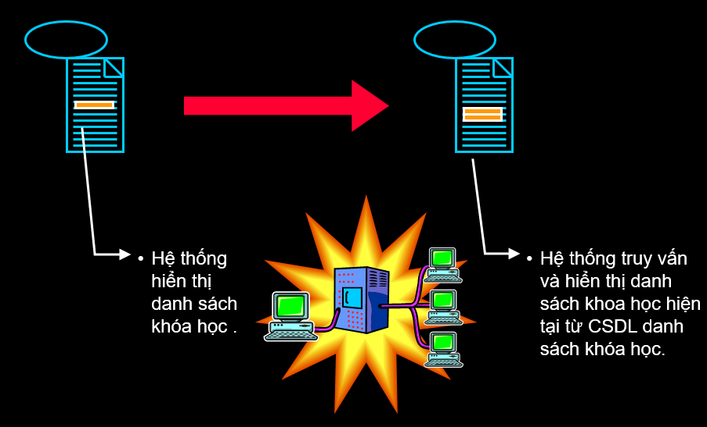
Ví dụ: Bổ sung cho mô tả Use-Case
Object-Oriented Analysis and Design

Slide 8
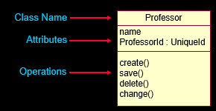
Review: Class
Là một khung chứa các cấu trúc và hành vi chung của đối tượng
Thuộc tính
Hành vi
Quan hệ
Object-Oriented Analysis and Design

Slide 9
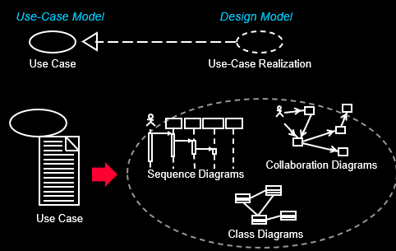
Review: Hiện thực hóa Use-Case
Là cách các use case được hiện thực dưới dạng các đối tượng tương tác với nhau
Có thể được biểu diễn dưới các dạng biểu đồ
Object-Oriented Analysis and Design

Slide 10
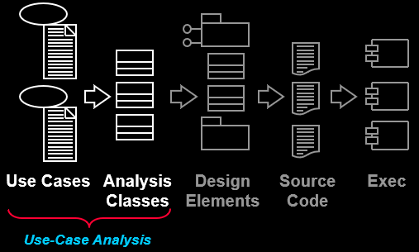
Lớp phân tích: Bước đầu tiên cho đến khi thực thi
Tìm một ứng viên các vai trò là bước đầu tiên để chuyển hệ thống từ mô tả đơn thuần các hành vi được yêu cầu của hệ thống đến đặc tả thực thi hệ thống
Các lớp phân tích kết hợp với nhau thành mô hình khái niệm của hệ thống
Object-Oriented Analysis and Design

Slide 11
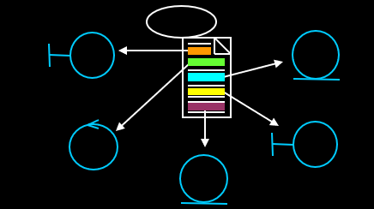
Tìm các Lớp từ hành vi Use-Case
Toàn bộ các hành vi của một use case phải được chia thành các lớp phân tích
Object-Oriented Analysis and Design

Slide 12
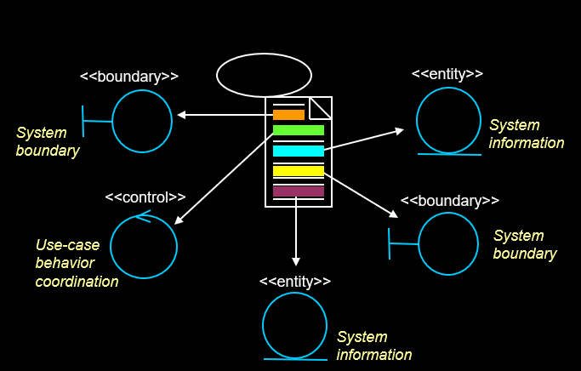
Lớp phân tích là gì?
Lớp phân tích tái hiện một mô hình khái niệm cho “những phân tử có trách nhiệm và hành vi để hợp thành hệ thống”
Được dùng để nắm bắt mô hình đối tượng mức phác thảo về hệ thống, hướng đến đáp ứng chức năng chính.
Tái hiện đối tượng trong hệ thống mà không cần quan tâm đến phần mềm và phần cứng
Object-Oriented Analysis and Design

Slide 13
Lớp phân tích là gì?
Lớp phân tích tái hiện một mô hình khái niệm cho “những phân tử có trách nhiệm và hành vi để hợp thành hệ thống”
Được dùng để nắm bắt mô hình đối tượng mức phác thảo về hệ thống, hướng đến đáp ứng chức năng chính.
Tái hiện đối tượng trong hệ thống mà không cần quan tâm đến phần mềm và phần cứng
Object-Oriented Analysis and Design

Slide 14
Các kiểu của lớp phân tích
Lớp biên: <<boundary>>
Lớp thực thể: <<entity>>
Lớp điều khiển: <<control>>
Object-Oriented Analysis and Design

Slide 15

Lớp biên là gì?
Là cầu nối giữa giao diện và những thứ bên ngoài hệ thống, thuộc về môi trường
Một vài kiểu lớp biên:
Lớp giao diện người dùng
Lớp giao diện hệ thống
Lớp giao diện thiết bị
Mỗi cặp tác nhân và ca sử dụng sẽ tương ứng với một lớp biên
Object-Oriented Analysis and Design

Slide 16
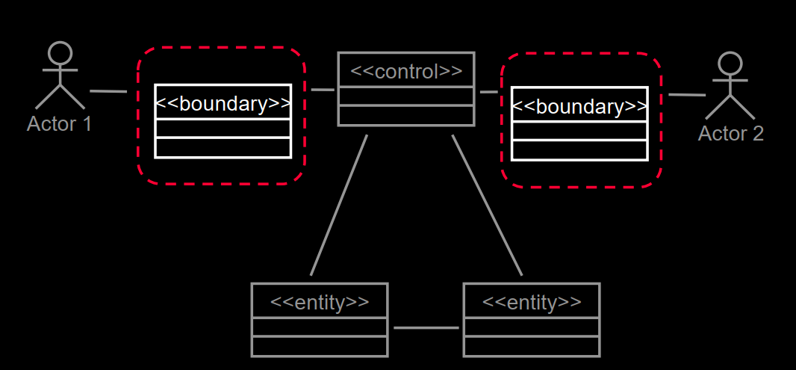
Vai trò của lớp biên
Lớp biên được sử dụng để mô hình hóa tương tác giữa môi trường hệ thống (trong hình bên dưới là các actor) và phần hoạt động ở bên trong (<<control>>)
Các tương tác đó liên quan đến việc chuyển đổi và diễn giải các sự kiện cũng như thông báo các thay đổi trong các trình diễn của hệ thống (ví dụ: thông qua giao diện người dùng)
Object-Oriented Analysis and Design

Slide 17
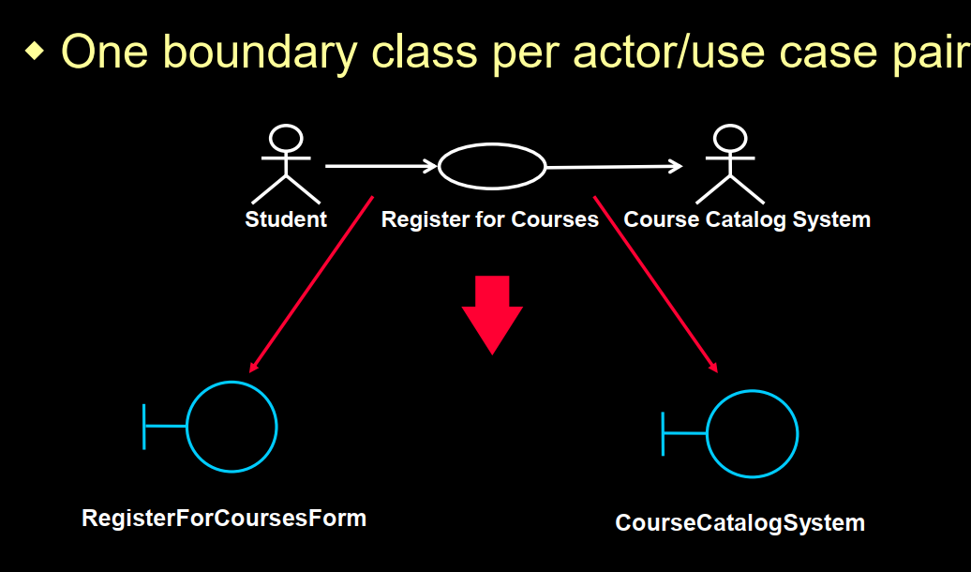
Tìm các lớp biên
Mỗi lớp biên đại diện cho một cặp Actor - Use case
Lớp biên RegisterForCoursesForm xác định dựa vào cặp tương tác Student với use case RegisterForCourses, chứa thống tin về tiến trình lập lịch học của Student
Lớp biên CourseCatalogSystem được xác định dựa vào tương tác giữa actor CourseCatalogSystem với use case RegisterForCourses. Lớp này là giao diện để hệ thống tương tác với hệ quản lý danh mục lớp học đã có
Object-Oriented Analysis and Design

Slide 18
Guidelines: Lớp biên
Các lớp giao diện người dùng
Tập trung vào thông tin nào được trình bày cho người dùng
Không tập trung chi tiết vào giao diện người dùng
Mục đích không phải thiết kế giao diện người dùng mà là để phân tích các hành vi hệ thống phụ thuốc trực tiếp vào môi trường
Các lớp giao diện hệ thống và thiết bị
Tập trung vào các giao thức phải được xác định
Không tập trung vào việc giao thức được thực hiện như thế nào
Mục đích của lớp phân tích là làm rõ vấn đề cần giải quyết và hướng đến một giải pháp lý tưởng hóa
Object-Oriented Analysis and Design

Slide 19
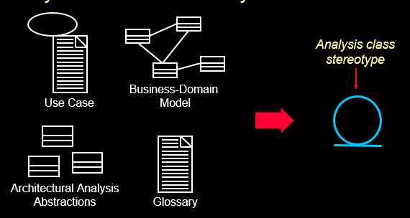
Lớp thực thể là gì
Lớp thực thể cung cấp một góc nhìn khác để hiểu về hệ thống. Các lớp thực thể mối quan hệ giữa chứng làm nên cấu trúc dữ liệu logic của hệ thống
Một số nguồn thông tin chính xác để xác định các lớp thực thể
Glossary ( từ điển thuật ngữ) được xác định trong khâu nắm bắt yêu cầu
Business-Domain model (mô hình miền nghiệp vụ) được phát triển trong khâu mô hình hóa nghiệp vụ
Use case flow of event (mô tả luồng sự kiện ca sử dụng) được phát triển trong khâu nắm bắt yêu cầu
Key abstractions (trừu tượng chính) được xác định trong khâu phân tích cấu trúc
Object-Oriented Analysis and Design

Slide 20
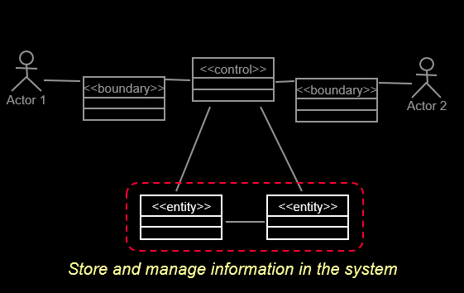
Vai trò của lớp thực thể
Lớp thực thể đóng vai trò là các kho lưu thông tin của hệ thống, thường được dùng để tái hiện lại các khái niệm chính mà hệ thống quản lý. Các đối tượng thực thể ( thể hiện của các lớp thực thể) được sử dụng để lưu trữ và cập nhật các thông tin về hiện tượng
Đối tượng thực thể không nhất thiết phải chuyên biệt cho một use case realization, đôi khi không chỉ tham gia vào hệ thống hiện thời. Các đối tượng thực thể có thể được tham chiếu đến nhiều use case. Các giá trị thuộc tính và các mối quan hệ giữa các đối tượng ( cái làm nên trạng thái đối tượng) thường được cung cấp bởi actor.
Một đối tượng thực thể có thể được cần để hỗ trợ các xử lý bên trong hệ thống
Object-Oriented Analysis and Design

Slide 21
Tìm các lớp thực thể
Sử dụng flow of event là đầu vào
Liệt kê các danh từ trong mô tả use case là các ứng viên
Tiến hành loại bỏ dần các phần tử trong danh để thu được danh sách các lớp thực thể trên một số tiêu chí
Loại bỏ các danh từ trùng lặp hoặc cùng nghĩa
Loại bỏ các danh từ chỉ tác nhân
Loại bỏ các danh từ chỉ cấu trúc cài đặt
Loại bỏ các danh từ chỉ thuộc tính
Loại bỏ các danh từ chỉ hành vi
Object-Oriented Analysis and Design

Slide 22
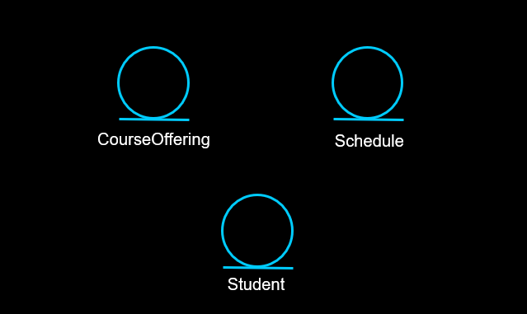
Ví dụ: Các lớp thực thể ứng viên
Với ca sử dụng RegisterForCourse, xác định được các lớp thực thể như hình. Đây là định nghĩa cho các lớp thực thể
CourseOffering: là một khóa học được mở, có đầy đủ thông tin về thời gian học trong tuần
Schedule: là các khóa học và sinh viên đăng ký trong học kỳ hiện tại
Student: là người đăng ký tham gia các lớp học ở trường đại học
Object-Oriented Analysis and Design

Slide 23
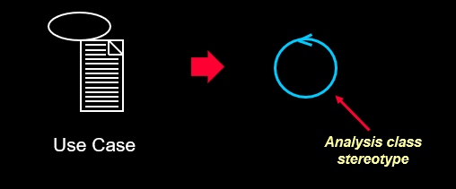
Lớp điều khiển là gì?
Lớp điều khiển đóng vai trò điều phối hành vi hệ thống
Một số các ca sử dụng có thể được thực hiện mà không cần các lớp thực thể, ví dụ như ca sử dụng liên quan đến chỉ thao tác về lưu trữ thông tin ( Ví dụ: use case lưu trữ thông tin giao dịch của khách hàng và tài xế)
Đối với các ca sử dụng phức tạp, hệ thống cần các lớp điều khiển để điều phối hành vi các đối tượng khác trong hệ thống. Lớp điều khiển có thể đóng vai trò cho việc quản lý giao dịch, điều phối tài nguyên hay điều khiển lỗi
Object-Oriented Analysis and Design

Slide 24
Lớp điều khiển là gì?
Hành vi mà các đối tượng điều khiển cung cấp thường có đặc điểm
Độc lập với bên ngoài: Không thay đổi khi môi trường bên ngoài hệ thống thay đổi
Xác định logic điều khiển và tổ chức các giao dịch trong ca sử dụng
Là hành vi ít bị thay đổi khi cấu trúc và hành vi bên trong của các lớp thực thể thay đổi
Là hành vi sử dụng hay thiết lập nội dung của các lớp thực thể
Hành vi của các lớp điều khiển thường không được thực thi theo một cách duy nhất mỗi khi chúng được kích hoạt, tùy vào kịch bản, tình huống ca sử dụng
Object-Oriented Analysis and Design

Slide 25
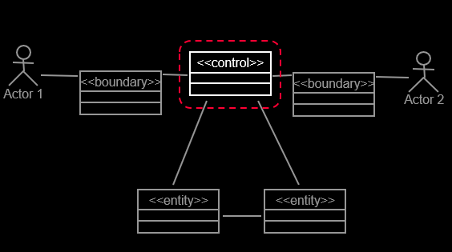
Vai trò của lớp điều khiển
Lớp điều khiển là một lớp được sử dụng để mô hình hóa hành vi điều khiển trong một hay nhiều ca sử dụng. Các đối tượng điều khiển (là thực thể của lớp điều khiển) thường điều khiển các đối tượng khác. Các lớp điều khiển bao gói hành vi ca sử dụng mà nó điều khiển
Hành vi của một đối tượng điều khiển là liên quan mật thiết đến việc hiện thực hóa ca sử dụng. Tuy nhiên, một vài lớp điều khiển có thể tham gia trong nhiều hiện thực hóa ca sử dụng nếu các xử lý trong chúng là liên quan chặt chẽ đến nhau (<<include>> hay <<extend>>). Hơn nữa, một vài đối tượng của các lớp điều khiển khác nhau có thể tham gia trong cùng một use case. Và không phải tất cả các ca sử dụng đều yêu cầu một đối tượng điều khiển
Để xác định lớp điều khiển, quy tắc thông dụng là với mỗi hiện thực hóa ca sử dụng, chúng ta xác định một lớp điều khiển
Object-Oriented Analysis and Design

Slide 26
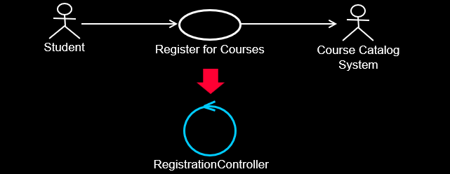
Xác định lớp điều khiển
Thông thường, xác định một lớp điều khiển cho use case
Khi quá trình phân tích tiếp tục, một lớp phân tích của use case phức tạp có thể được phát triển thành nhiều lớp con
Lớp điều khiển RegistrationController được định nghĩa để điều phối use case RegisterForCourse hoạt động trong hệ thống
Object-Oriented Analysis and Design

Slide 27
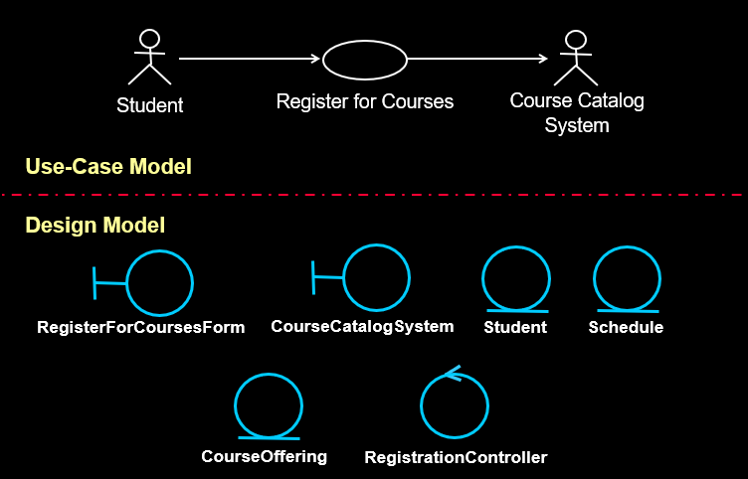
Tóm tắt: Các lớp phân tích
Hình dưới biểu diễn tất cả các lớp phân tích tham gia thực thi use case RegisterForCourses.
Mỗi hiện thực hóa ca sử dụng có thể có một hay nhiều biểu đồ lớp biểu diễn các lớp tham gia cùng với mối quan hệ của chúng. Các biểu đồ này giúp duy trì sự nhất quán trong triển khai các ca sử dụng, đặc biệt khi chúng liên quan đến nhiều biên hệ thống con. Các biểu đồ lớp đó sẽ được gọi là các biểu đồ lớp cho các lớp tham gia hiện thực hóa ca sử dụng - biểu đồ VOPC
Object-Oriented Analysis and Design

Slide 28
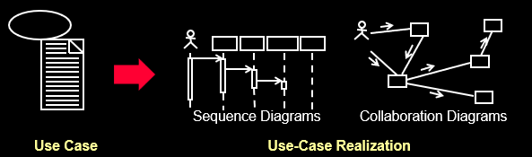
Phân phối hành vi ca sử dụng cho các lớp
Đối với mỗi luồng sự kiện của 1 use case
Xác định các lớp phân tích: Khi các lớp phân tích được xác định, chúng ta xây dựng biểu đồ tương tác (biểu đồ tuần tự và biểu đồ cộng tác) để chỉ ra sự tương tác giữa hệ thống và các tác nhân
Object-Oriented Analysis and Design

Slide 29
Phân phối hành vi ca sử dụng cho các lớp
Đối với mỗi luồng sự kiện của 1 use case
Phân bổ hành vi của ca sử dụng cho các lớp phân tích: đây là một hoạt động thiết yếu và khó khăn. Dựa vào đặc thù của các kiểu lớp, lớp biên, lớp điều khiển và lớp thực thể, việc phân bổ trách nhiệm cho các đối tượng có cơ sở và định hướng hơn, do đó dễ thực hiện hơn và sẽ làm giảm thiểu tầm ảnh hưởng của sự thay đổi: hành vi về thao tác giao diện để giao tiếp với tác nhân sẽ được đưa vào lớp viên, hành vi ứng với luồng sự kiện điều khiển sẽ được đưa vào lớp điều khiển và hành vi thao tác dữ liệu được bao gói trong các trừu tượng sẽ được đưa vào lớp thực thể.
Mô hình hóa tương tác của các lớp phân tích trong các biểu đồ tương tác: Các tương tác giữa các tác nhân không nên được mô hình hóa. Các tác nhân là những yếu tố thuộc về môi trường, ngoài phạm vi của hệ thống đang được phát triển. Do đó, chúng ta sẽ không đưa các tương tác giữa các tác nhân vào mô hình hệ thống. Thay vào đó chúng ta tập trung vào mô hình hóa tương tác giữa các lớp phân tích bên trong hệ thống để hiểu rõ hơn cách mà các phần tử trong hệ thống tương tác với nhau để triển khai các chức năng và tính năng cụ thể.
Object-Oriented Analysis and Design

Slide 30
Hướng dẫn: Phân bổ trách nhiệm cho các lớp
Lớp biên: Hành vi liên quan đến việc giao tiếp với một tác nhân (actor)
Lớp thực thể: Hành vi liên quan đến dữ liệu được đóng gói
Lớp điều khiển: Hành vi cụ thể cho một trường hợp được sử dụng hoặc một phần của một luồng sự kiện rất quan trọng
Giải thích: Phân bố hành vi trong phân tích là hoạt động thiết yếu và khó khăn. Dựa vào đặc thù của các kiểu lớp, lớp biên, lớp điều khiển, lớp thực thể, việc phân bổ trách nhiệm cho các đối tượng có cơ sở và định hướng hơn do đó dễ thực hiện hơn
Ai có dữ liệu cần thiết để thực hiện trách nhiệm ?
Nếu một lớp có dữ liệu, trách nhiệm sẽ được phân bổ cho lớp tương ứng đúng với triết lý hướng đối tượng
Nếu nguồn dữ liệu liên quan đến nhiều lớp, trách nhiệm sẽ phải được phân bố trong lớp thứ ba. Lớp này sẽ phải truy cập thông tin để thực hiện trách nhiệm đó. Các lớp hay các mối quan hệ có thể cần phải tạo mới cho việc truy xuất này. (Khi thêm mới các mối quan hệ, chúng phải được nhất quán với các trừu tượng chính mà chúng kết nối)
Object-Oriented Analysis and Design

Slide 31
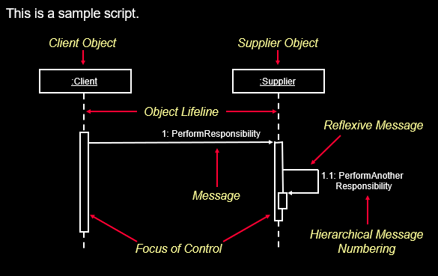
Cấu trúc biểu đồ tuần tự
Biểu đồ tuần tự mô tả mô hình tương tác giữa các đối tượng, được sắp xếp theo thứ tự thời gian. Nó hiển thị các đối tượng tham gia tương tác và tin nhắn họ gửi.
Một object (đối tượng) được hiển thị dưới dạng đường đứt nét dọc được gọi là “lifeline”. Lifeline thể hiện sự tồn tại của vật thể tại một thời điểm cụ thể. Một biểu tượng object được vẽ ở đầu lifeline và hiển thị tên, lớp của nó, được phân tách bằng dấu : và được gạch chân
Thông điệp (Message) là sự giao tiếp giữa các đối tượng nhằm truyền tải thông tin với kỳ vọng hoạt động sẽ mang lại kết quả. Một thông điệp được hiển thị dưới dạng một mũi tên liền nét nằm ngang từ đường lifeline của một đối tượng đến đường lifeline của một đối tượng khác. Đối với reflexive message, mũi tên bắt đầu và kết thúc trên cùng một đường lifeline. Mũi tên được dán nhãn tên của thông điệp và các tham số, cũng có thể được dán nhãn bằng STT
Client vs Supplier không phải là class, dựa vào cú pháp (dấu : và gạch chân)
Object-Oriented Analysis and Design

Slide 32
Cấu trúc biểu đồ tuần tự
Trọng tâm điều khiển (Focus of Control) biểu thị thời gian tương đối mà luồng điều khiển được tập trung vào một đối tượng, qua đó biểu thị thời gian một đối tượng đang điều khiển các thông điệp. Chúng được hiển thị dưới dạng hình chữ nhật hẹp trên đường lifeline của đối tượng.
Đánh số theo cấp bậc (Hierarchical Numbering) dựa trên tất cả các tin nhắn trên một thông điệp phụ thuộc. Thông điệp phụ thuộc và thông điệp có trọng tâm điều khiển mà các thông báo khác bắt nguồn
Các kịch bản (scripts) mô tả dòng sự kiện bằng văn bản
Object-Oriented Analysis and Design

Slide 33
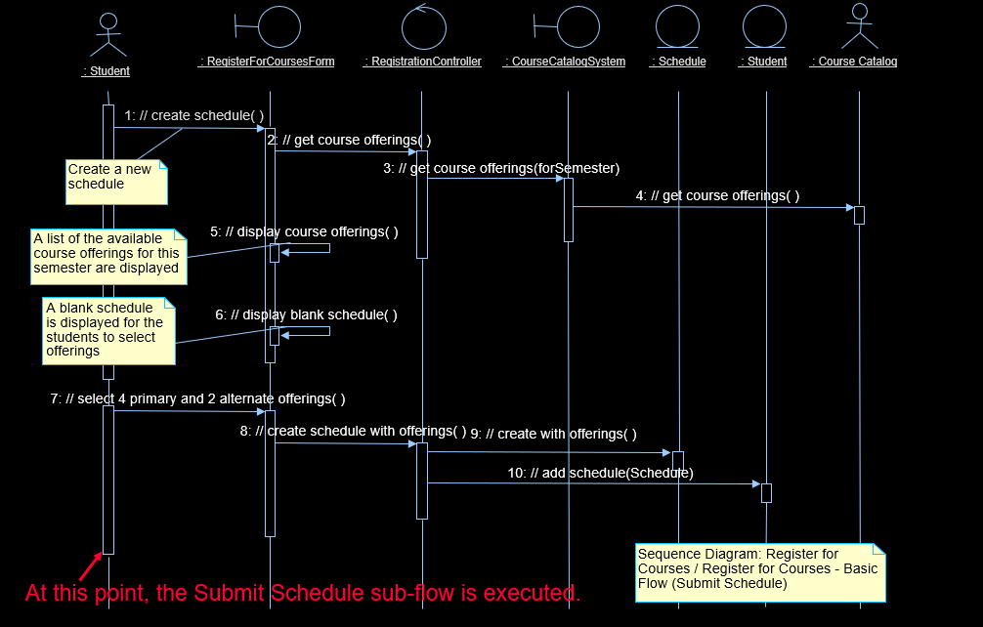
Ví dụ biểu đồ tuần tự
Hình dưới biểu diễn các tương tác đối tượng hiện thực hóa luồng sự kiện createASchedule trong ca sử dụng RegisterForCourses. Phân bổ trách nhiệm trong trường hợp này được giải thích như sau
Object-Oriented Analysis and Design

Slide 34
Ví dụ biểu đồ tuần tự
Lớp RegisterForCoursesForm biết dữ liệu cần phải trình diễn và làm thế nào để trình diễn. Nó không cần quan tâm dữ liệu đó lấy từ đâu vì nó thuộc về trách nhiệm của lớp RegistrationController
Chỉ lớp biên RegisterForCoursesForm mới tương tác với tác nhân Student
Lớp điều khiển RegistrationController biết cách các đối tượng Student và Schedule liên kết với nhau và tổ chức điều phối cho những liên kết đó
Chỉ lớp biên CourseCatalogSystem mới tương tác với tác nhân hệ thống ngoài có sẵn CourseCatalogSystem
Đưa các tác nhân vào biểu đồ để làm rõ biên của hệ thống, chỉ rõ những phần tử thuộc về thế giới ngoài đang tương tác với hệ thống
Object-Oriented Analysis and Design

Slide 35
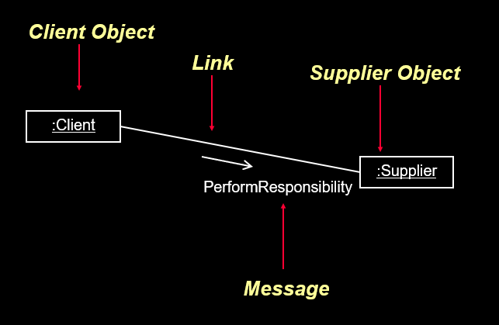
Cấu trúc biểu đồ cộng tác
Biểu đồ cộng tác mô tả mô hình tương tác giữa các đối tượng. Nó hiển thị các đối tượng tham gia tương tác bằng các liên kết của chúng với nhau và các tin nhắn mà chúng gửi cho nhau
Một đối tượng được thể hiện theo một trong 3 cách
Objectname:Classname
ObjectName
:ClassName
Liên kết (Link) là mối quan hệ giữa các đối tượng có thể được sử dụng để gửi tin nhắn. Trong biểu đồ cộng tác, liên kết được hiển thị dưới dạng một đường nét liền giữa 2 đối tượng. Một đối tượng tương tác với hoặc điều hướng đến các đối tượng khác thông qua các liên kết của nó tới các đối tượng này.
Object-Oriented Analysis and Design

Slide 36
Cấu trúc biểu đồ cộng tác
Thông điệp (Message) là sự giao tiếp giữa các đối tượng nhằm truyền tải thông tin với kỳ vọng rằng đó sẽ mang lại kết quả. Trong biểu đồ cộng tác, thông điệp được hiển thị dưới dạng mũi tên có nhãn đặt ở gần liên kết. Điều này có nghĩa là liên kết được sử dụng để vận chuyển hoặc thực hiện việc gửi tin nhắn đến đối tượng đích. Mũi tên chỉ dọc theo hướng của đối tượng đích (đối tượng nhận được tin nhắn). Mũi tên được dán nhãn tên của tin nhắn và các tham số của nó. Mũi tên cũng có thể được gán nhãn bằng số thứ tự để hiển thị trình tự của thông báo trong tương tác tổng thể. Số thứ tự thường được sử dụng trong biểu đồ cộng tác vì chúng là các duy nhất để mô tả trình tự tương đối của các thông báo. Một thông báo có thể được bỏ gán, nghĩa là tên của nó là một chuỗi tạm thời mô tả ý nghĩa tổng thể của thông báo.
Object-Oriented Analysis and Design

Slide 37
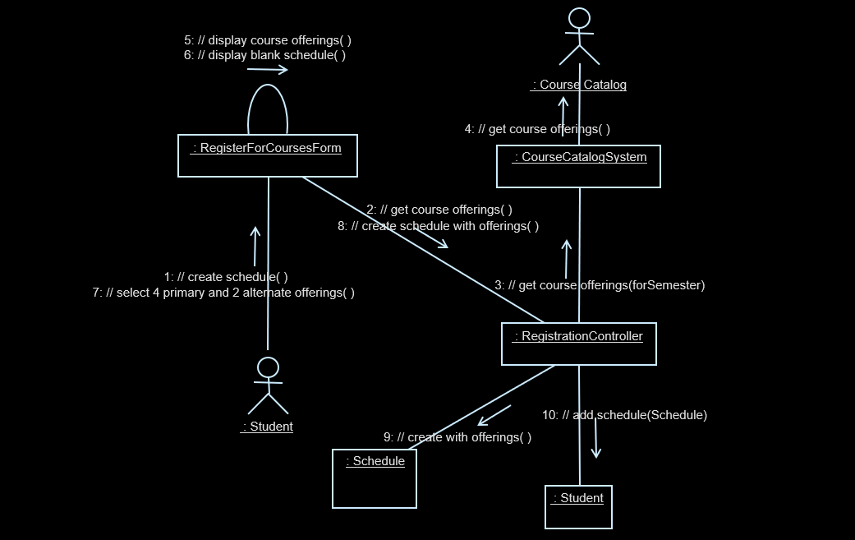
Ví dụ biểu đồ cộng tác
Biểu đồ cộng tác của các đối tượng để hỗ trợ cho use case RegisterForCourses. Đây là biểu đồ cộng tác tương ứng với biểu đồ tuần tự trước đó.
Object-Oriented Analysis and Design

Slide 38
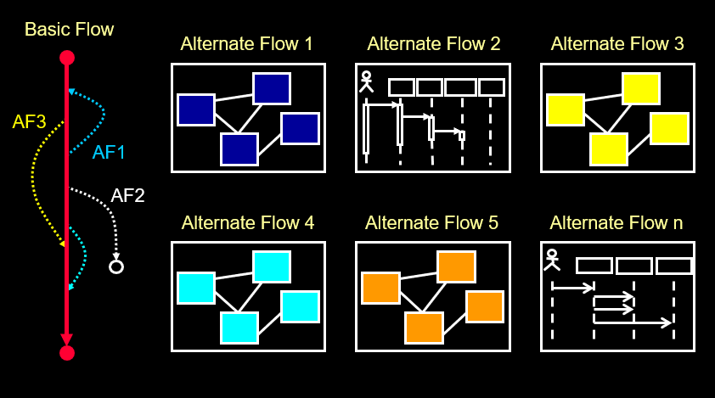
Một biểu đồ tương tác là chưa đủ tốt
Cần phải mô hình hóa càng nhiều luồng sự kiện càng tốt để đảm bảo tất cả các yêu cầu về hoạt động của các lớp tham gia đều được xác định
Bắt đầu bằng việc mô tả luồng cơ bản, phổ biến nhất, rồi mô tả các biến thể.
Không cần phải mô tả tất cả các luồng sự kiện, miễn là sử dụng và làm mẫu cho tất cả các hoạt động của các đối tượng tham gia
1 số ví dụ về các luồng đặc biệt
Xử lý lỗi
Xử lý timeout
Xử lý thông tin đầu vào sai
1 số ví dụ về các luồng tùy chọn
actor quyết định làm gì tiếp theo từ một số tùy chọn
luồng sự kiện tiếp theo phụ thuộc vào giá trị thuộc tính hoặc mối quan hệ được lưu trữ
luồng sự kiện tiếp theo phụ thuộc vào loại dữ liệu được xử lý
Object-Oriented Analysis and Design

Slide 39
Biểu đồ cộng tác vs Biểu đồ tuần tự
Biểu đồ cộng tác
Hiển thị các mối quan hệ và cộng tác
Tốt hơn để hình dung các mô hình cộng tác
Tốt hơn để hình dung tất cả các ảnh hưởng trên một object
Biểu đồ tuần tự
Hiển thị chuỗi thông báo một cách rõ ràng
Tốt hơn để hình dung về dòng chảy tập thể
Tốt hơn cho các đặc tả theo thời gian thực và các tình huống phức tạp
Object-Oriented Analysis and Design

Slide 40
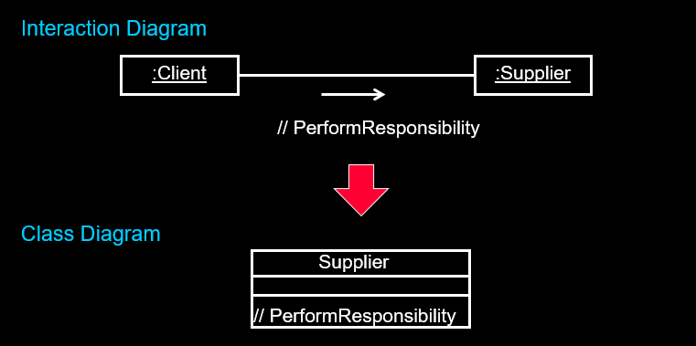
Mô tả trách nhiệm
Trách nhiệm là một yêu cầu nào đó đặt ra cho đối tượng. Các trách nhiệm tiến hóa thành một hay nhiều thao tác trong các lớp thiết kế. Trách nhiệm của một đối tượng có thể là các hành động mà đối tượng đó thực thi hoặc là lượng tri thức mà đối tượng đó nắm được và cung cấp cho các đối tượng khác.
Các trách nhiệm thường được tái hiện qua các thông điệp trong các biểu đồ tương tác. Với mỗi thông điệp, chúng ta kiểm tra lớp của đối tượng tiếp nhận thông điệp, xem trách nhiệm tương ứng đó đã tồn tại chưa. Nếu chưa tồn tại, chúng ta gán trách nhiệm mới cho đối tượng để cung cấp hành vi được yêu cầu. Các trách nhiệm khác sẽ được xác định từ các yêu cầu phi chức năng.
Object-Oriented Analysis and Design

Slide 41
Mô tả trách nhiệm
Khi một trách nhiệm được tạo mới, chúng ta cần kiểm tra các yêu cầu phi chức năng để tìm ra các yêu cầu liên quan đến nó. (Tiếp đó, chúng ta bổ sung mô tả cho trách nhiệm đó hoặc tạo một trách nhiệm mới để đáp ứng yêu cầu phi chức năng.)
Trách nhiệm của lớp phân tích có thể được đặc tả theo hai cách: sử dụng các thao tác “cấp độ phân tích” (khi sử dụng ta cần lưu ý về cách đặt tên cho thao tác, quy ước đặt tên cần chỉ ra thao tác này đang được sử dụng để mô tả trách nhiệm của lớp phân tích và nhiều khả năng là thay đổi và tiến hóa trong khâu thiết kế (ví dụ dùng ký pháp “//” để bắt đầu cho tên thao tác)), sử dụng các mô tả văn bản ( trách nhiệm lớp phân tích được đặc tả dạng văn bản trong tài liệu mô tả lớp phân tích)
Object-Oriented Analysis and Design

Slide 42
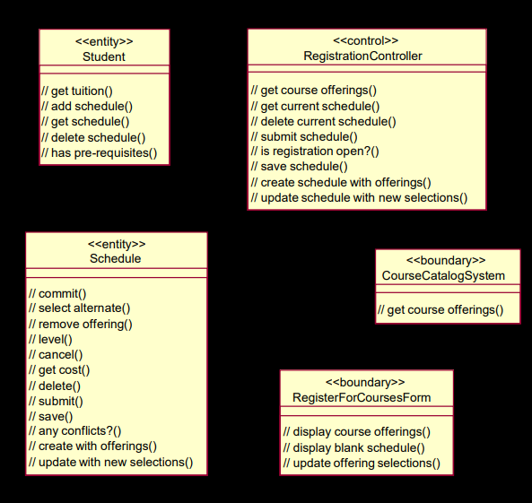
Ví dụ: Biểu đồ lớp khung nhìn các lớp tham gia VOPC
Object-Oriented Analysis and Design

Slide 43
Duy trì tính nhất quán
Theo thứ tự quan trọng
Trách nhiệm trùng lặp giữa các lớp: Kiểm tra các lớp để đảm bảo rằng không có hai lớp nào có trách nhiệm trùng lặp với nhau, nếu có các lớp có trách nhiệm tương tự nhau thì hãy kết hợp chúng và cập nhật biểu đồ tương tác cho phù hợp.
Trách nhiệm rời rạc trong các lớp: Khi trách nhiệm của một lớp rời rạc, hãy chia đối tượng thành hai hoặc nhiều lớp.
Lớp có một trách nhiệm: lớp có một trách nhiệm có thể chấp nhận được nhưng phải cân nhắc về sự tồn tại của lớp đó có thật sự cần thiết không khi mà chỉ có 1 trách nhiệm được gán cho nó
Lớp không có trách nhiệm: Hoặc là nó không cần thiết, hoặc là cần phải được bổ sung thêm trách nhiệm
Phân bổ hành vi tốt hơn: Khi tim ra giải pháp phân bổ hành vi tốt hơn khi làm việc với biểu đồ tương tác khác thì chúng ta quay lại biểu đồ ban đầu và thực hiện phân bổ lại. Tốt hơn là thay thế sửa đổi ở giai đoạn này, hơn là chỉnh sửa ở giai đoạn thiết kế sau.
Lớp tương tác với nhiều lớp khác
Object-Oriented Analysis and Design

Slide 44
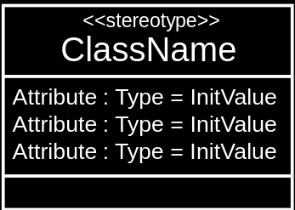
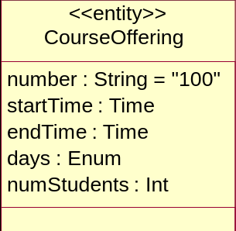
Ôn lại: Thuộc tính là gì?
Trong quá trình phân tích, không nên tốn nhiều thời gian cho việc xác định các attribute signature
thuộc tính
Object-Oriented Analysis and Design

Slide 45
Tìm các thuộc tính
Các thuộc tính/đặc điểm của các lớp
Các thông tin được giữ lại bởi các lớp
Các “danh từ” không biến thành lớp
Các thông tin mà giá trị của chúng là quan trọng
Các thông tin được sở hữu bởi một đối tượng duy nhất
Các thông tin không có hành vi
Object-Oriented Analysis and Design

Slide 46
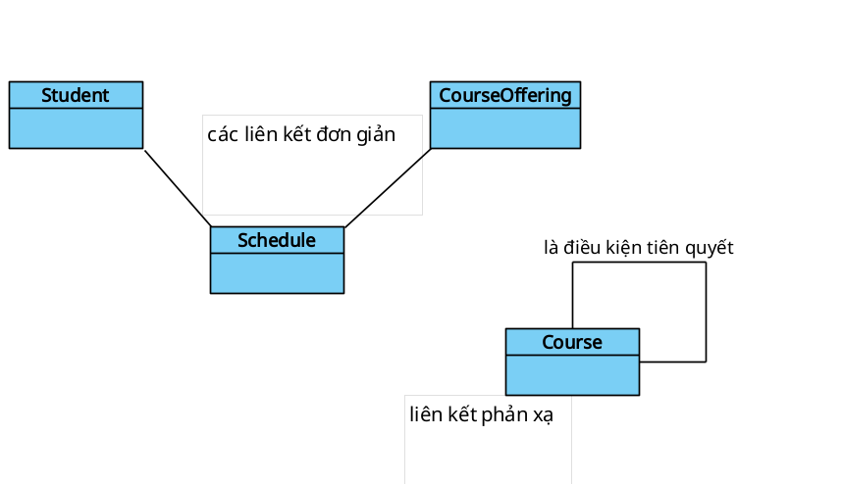
Ôn lại: Mối quan hệ liên kết là gì?
Mô hình hóa một liên hệ ngữ nghĩa giữa các thể hiện (instances) của các lớp. Thể hiện một đối tượng của một Lớp có kết nối tới một (tập hợp) đối tượng khác thuộc lớp khác hoặc ngược lại.
A cần B để hoàn thành công việc của mình.
Object-Oriented Analysis and Design

Slide 47
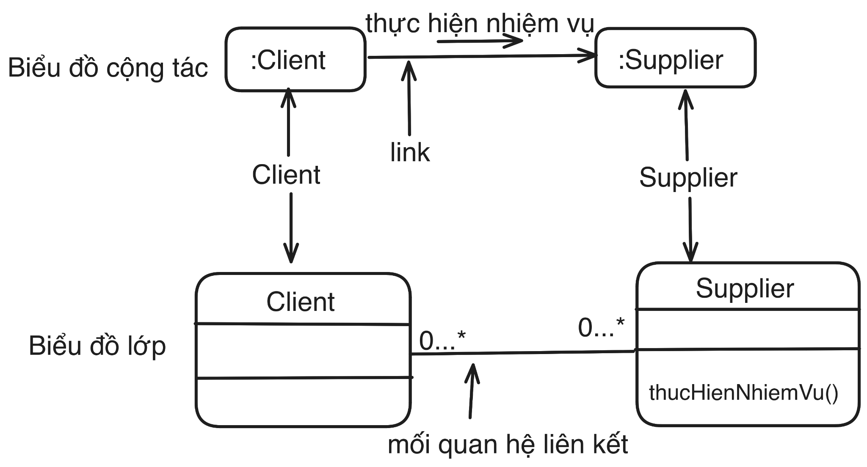
Tìm các mối quan hệ
Object-Oriented Analysis and Design

Slide 48
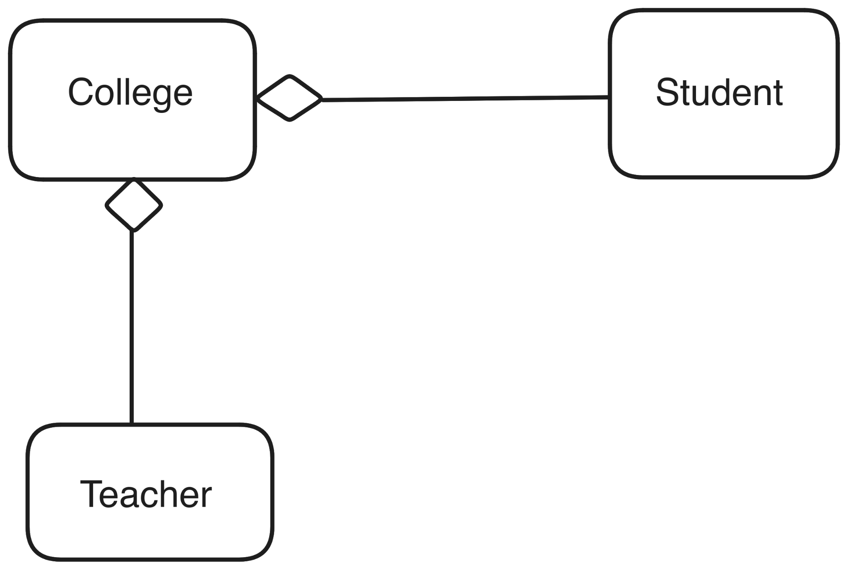
Kết tập là gì?
Là một dạng của mối quan hệ Liên kết (association), mô tả mối quan hệ giữa cái toàn bộ (whole) và cái bộ phận của nó (its part)
Đại diện cho mối quan hệ HAS-A (Có một)
Kết tập là unidirectional association tức là mối quan hệ một chiều.
Kết tập ngụ ý một mối quan hệ trong con có thể tồn tại độc lập với cha mẹ
Ví dụ: Trường học và giáo viên, xóa trường học thì giáo viên vẫn tồn tại
Object-Oriented Analysis and Design

Slide 49
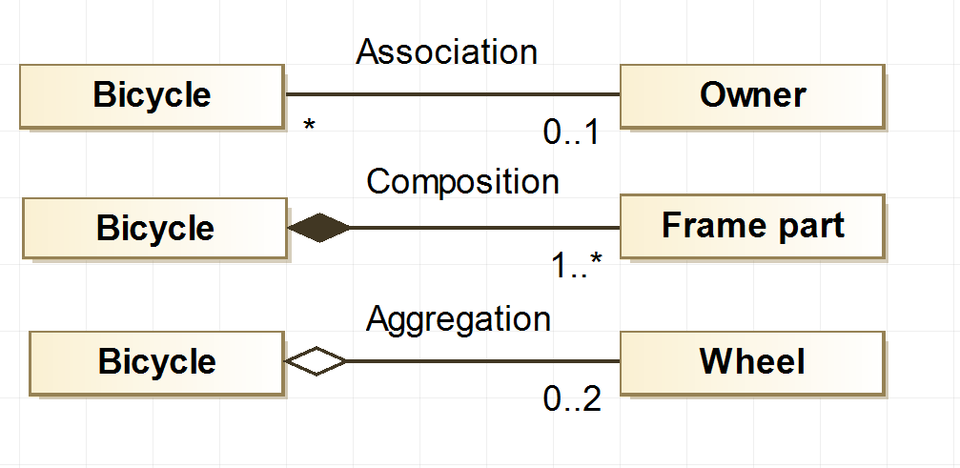
Liên kết hay Kết tập
Xem xét
Ngữ cảnh, các đặc trưng độc lập của Class2
Object-Oriented Analysis and Design

Slide 50
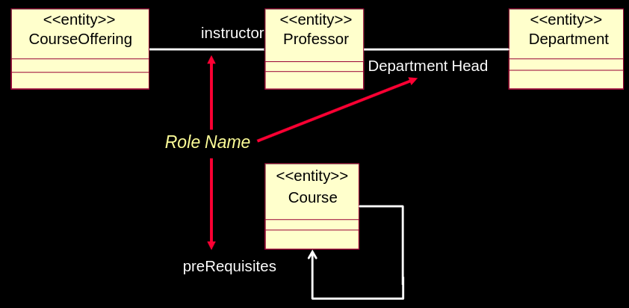
Vai trò là gì?
Nhân vật mà một lớp “đóng vai” trong association
Object-Oriented Analysis and Design

Slide 51
Ôn lại: Multiplicity
Sử dụng để thể hiện quan hệ về số lượng giữa các đối tượng được tạo từ các class trong class diagram
0...1: 0 hoặc 1
n : Bắt buộc có n
0...* : 0 hoặc nhiều
1...* : 1 hoặc nhiều
m...n: có tối thiểu là m và tối đa là n
Object-Oriented Analysis and Design

Slide 52
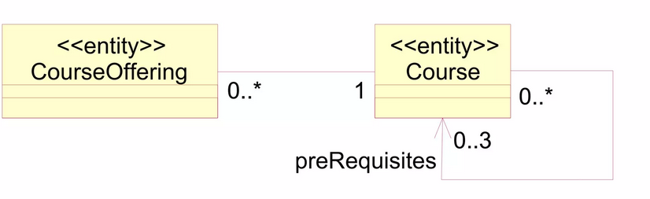
Ý nghĩa của Multiplicity
Multiplicity trả lời 2 câu hỏi sau:
Mối quan hệ là bắt buộc hay là không?
Số lượng ít nhất và nhiều nhất mà một thực thể cần tham gia vào quan hệ đó? Tham gia bộ phận hay toàn bộ?
Object-Oriented Analysis and Design

Slide 53
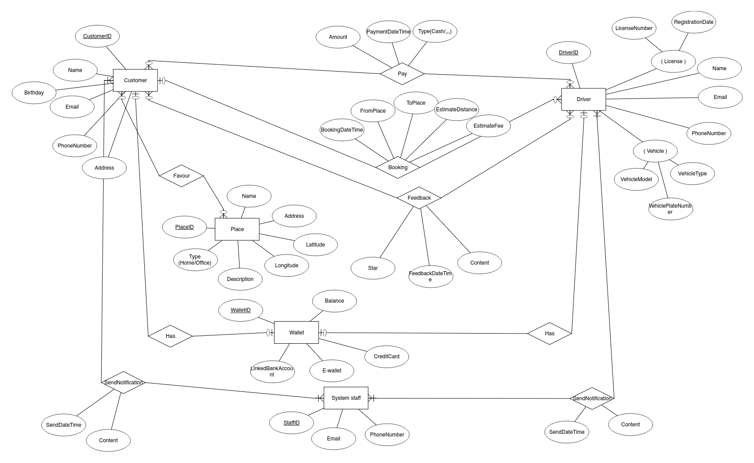
Ý nghĩa của Multiplicity
Object-Oriented Analysis and Design

Slide 54
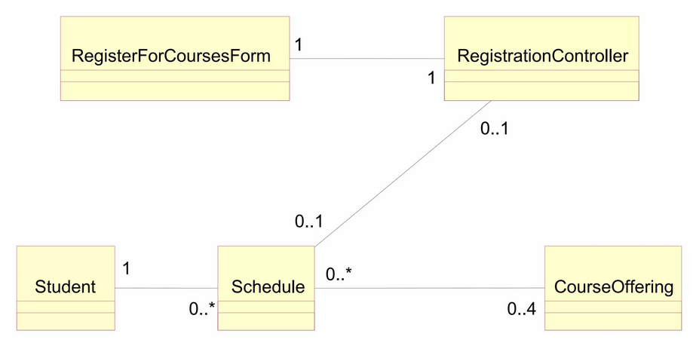
Ví dụ: Multiplicity
Object-Oriented Analysis and Design

Slide 55
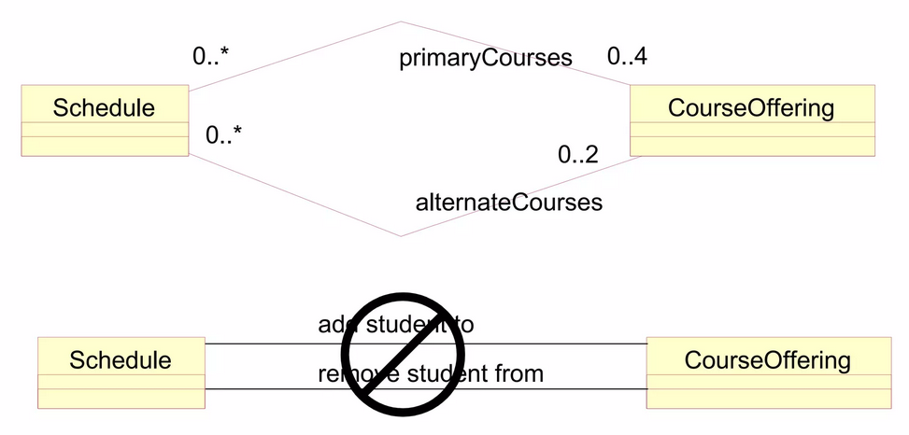
Ví dụ Đa liên kết
Các multiple association phải phản ánh các multiple role
Object-Oriented Analysis and Design

Slide 56
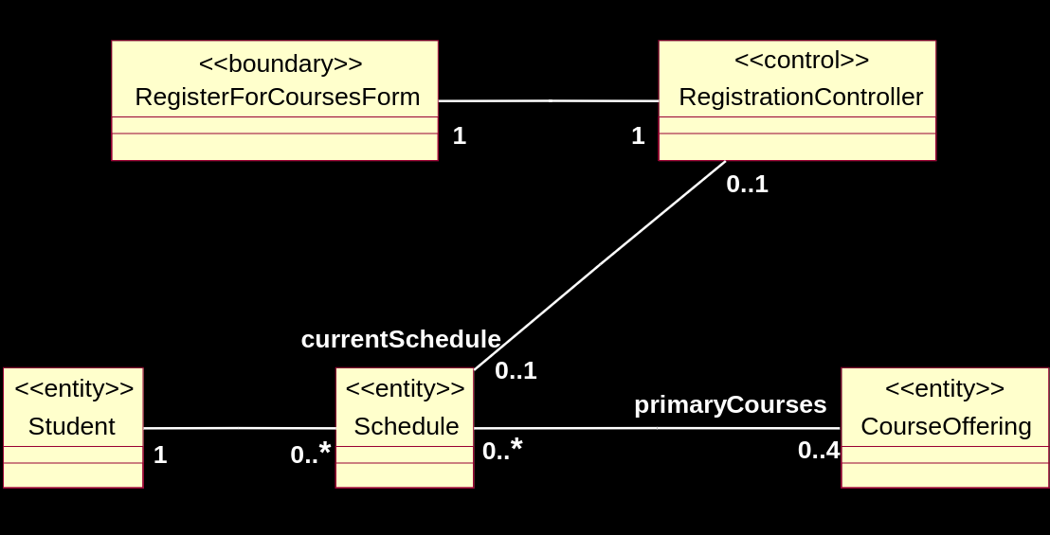
Ví dụ: VOPC: Tìm kiếm các mối quan hệ
Object-Oriented Analysis and Design

Slide 57

Các cơ chế phân tích đủ điều kiện
Ôn tập: Tại sao cần các cơ chế phân tích
Cơ chế phân tích được sử dụng trong quá trình phân tích để giảm độ phức tạp của phân tích và cải thiện tính nhất quán của nó bằng cách cung cấp cho các nhà thiết kế một biểu diễn nhanh và ngắn gọn cho các hành vi phức tạp.
Tôi cần lưu trữ dữ liệu của một nhóm các Lớp, tôi phải thiết kế chúng như thế nào trong khi còn chưa biết lưu data vào database nào?
Đó là lý do ta cần đến các cơ chế phân tích Lưu trữ
Object-Oriented Analysis and Design

Slide 58
Mô tả các cơ chế phân tích
Thu thập tất cả các cơ chế phân tích vào một danh sách.
Vẽ bảng ánh xạ các lớp khách hàng đến các cơ chế phân tích.
Xác định các đặc điểm của các cơ chế phân tích.
Object-Oriented Analysis and Design

Slide 59
Ví dụ: Mô tả các cơ chế phân tích
Lớp phân tích | Các cơ chế phân tích
Student | Bền vững, An ninh
Schedule | Bền vững, An ninh
Course Offering | Bền vững, Giao diện kế thừa
Course | Bền vững, Giao diện kế thừa
RegistrationController | Phân tán
Ví dụ về bảng ánh xạ lớp phân tích với các cơ chế phân tích
Object-Oriented Analysis and Design

Slide 60
Ví dụ: Mô tả các cơ chế phân tích
Ví dụ về các đặc điểm cơ chế bền vững khi được áp dụng cho lớp phân tích Schedule:
Kích cỡ: 1 đến 10Kbyte/ 1 đối tượng
Dung lượng: trên 2000 đối tượng.
Tần suất truy cập: Tạo mới (500 đối tượng / ngày); Đọc (2000 đối tượng / giờ); Cập nhật (1000 đối tượng / Ngày);
Xóa (50 đối tượng / ngày)
Và một số đặc điểm khác
Object-Oriented Analysis and Design

Slide 61
Tổng hợp các lớp phân tích
Tập trung kiểm tra lại các kết quả thu được và để đảm bảo tính đầy đủ và nhất quán của chúng trước khi chuyển sang các hoạt động tạo kiến trúc.
Mục đích:
Đảm bảo mỗi lớp phân tích tái hiện một khái niệm hoàn chỉnh và không có khái niệm chồng chéo.
Đảm bảo rằng chỉ có một lượng tối thiểu các khái niệm mới được tạo ra trước khi chuyển sang khâu thiết kế.
Object-Oriented Analysis and Design

Slide 62
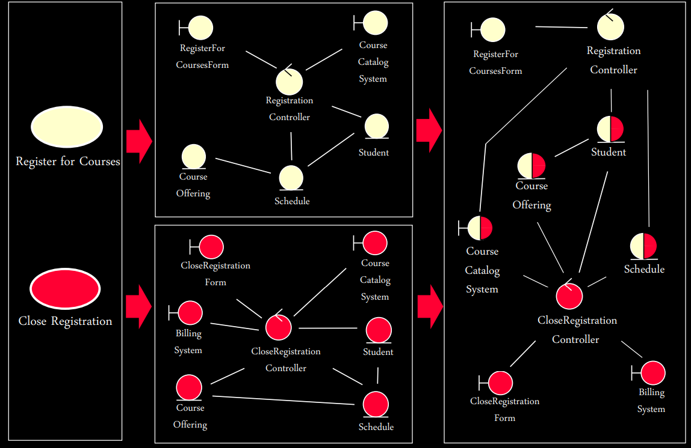
Tổng hợp các lớp phân tích
Object-Oriented Analysis and Design

Slide 63
Các mốc kiểm soát: Lớp phân tích
Các lớp được xác định có hợp lý hay không?
Tên của các lớp có phản ánh rõ ràng vai trò của chúng hay không?
Lớp có tái hiện một trừu tượng hóa đã được định hình hay chưa?
Các thuộc tính và trách nhiệm có được kết nối chức năng hay không?
Lớp có đưa ra các hành vi được yêu cầu hay không?
Tất cả các yêu cầu riêng cho các lớp đã được giải quyết chưa?
Object-Oriented Analysis and Design

Slide 64
Các mốc kiểm soát: Hiện thực hóa ca sử dụng
Tất cả các luồng chính và luồng phụ của các ca sử dụng đã được phân tích và giải quyết hay chưa?
Tất cả các đối tượng được yêu cầu đã được tìm thấy chưa?
Tất cả các hành vi ca sử dụng đã được phân bố không nhập nhằng cho các đối tượng tham gia hay chưa?
Hành vi đã được gán đúng cho đối tượng chưa?
Giữa các biểu đồ tương tác, các mối quan hệ giữa chúng và giữa các lớp đã rõ ràng và nhất quán chưa?
Object-Oriented Analysis and Design

Slide 65
Ôn tập: Phân tích ca sử dụng
Mục đích của phân tích ca sử dụng là gì?
Lớp phân tích là gì? Nêu các kiểu mở rộng (stereotypes) của lớp phân tích?
Một hiện thực hóa ca sử dụng là gì?
Phát biểu một số khuyến cáo về phân bổ trách nhiệm cho lớp phân tích?
Bao nhiêu biểu đồ tương tác nên được tạo ra trong quá trình phân tích ca sử dụng.
Object-Oriented Analysis and Design

Slide 66
Bài tập: Phân tích ca sử dụng
Giả định các chế tác đầu vào có sẵn, gồm có:
Mô hình ca sử dụng
Các lớp và trừu tượng chính
Đặc tả bổ sung
Các cơ chế phân tích
Object-Oriented Analysis and Design

Slide 67
Bài tập: Phân tích ca sử dụng
Hãy xác định các chế tác đầu ra sau cho mỗi ca sử dụng, gồm:
Các lớp phân tích:
Mô tả chung
Stereotypes
Trách nhiệm
Các cộng tác hiện thực hóa ca sử dụng
Thuộc tính và quan hệ của lớp phân tích
Cơ chế phân tích của lớp phân tích
Biểu đồ tương tác hiện thực hóa ca sử dụng cho ít nhất một luồng sự kiện của ca sử dụng.
Biểu đồ lớp VOPC gồm các lớp, stereotypes, trách nhiệm (operations), thuộc tính và quan hệ
Bảng ánh xạ các lớp phân tích đến các cơ chế phân tích
Object-Oriented Analysis and Design

Slide 68
Bài tập: Ôn tập
So sánh Use-Case Realization của bạn với phần còn lại của lớp:
Các sơ đồ tương tác để mô tả luồng sự kiện của các ca sử dụng không?
Các stereotype đã được sử dụng đúng cách không?
Mỗi mối quan hệ (association) có được hỗ trợ bằng một liên kết không?
Mỗi mối quan hệ có được gán multiplicity không?
Các tên vai trò đã được gán chưa? Chúng có đại diện đúng cho vai trò mà lớp đó đóng trong mối quan hệ không?
Object-Oriented Analysis and Design

